Slide 1
적외선 모듈을 이용한
침입자 감지 센서
AR06성은지,AR13 이예주

Slide 2
01
역할 분담
AR06 성은지
AR13 이예주
02
주제를 선택한 이유
침입자 감시 센서 주제
적외선 감지 묘듈 설명
03
코드 설명
04
회로도
Fritzing를 이용한 회로도
05
제작과정

Slide 3


01. 역할 분담
역할 분담.
성은지
아두이노 보드 조립
코드 분석 및 코드 제작
ppt 자료조사
이예주
코드 분석 및 코드 제작
아두이노 보드조립
ppt 제작

Slide 4
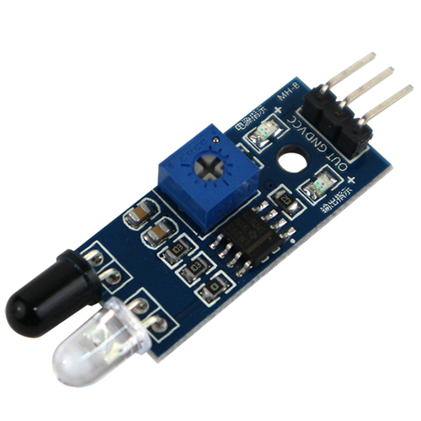
02. 주제를 선택한 이유
적외선 감지 센서 설명
적외선 감지센서
방출된 적외선이 물체에 부딪혀 반사되어 포토트랜지스터가 이를 받아드려 장애물을 감지하는 원리
그래프 혹은 그림을
넣어주세요.
주제를 선택한 이유
적외선 감지센서를 배움
적외선 감지센서를 이용하여 침입자 감지센서를 만들면 좋겠다고 생각함

Slide 5
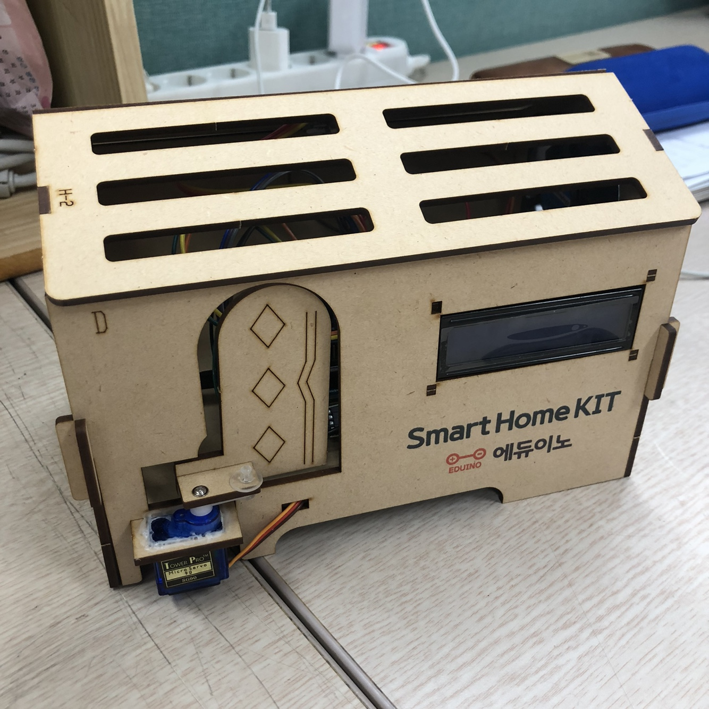
02. 주제를 선택한 이유
침입자 감지 센서 설명
침입자 감지 센서 역할
적외선 모듈을 이용한 침입자 감지 센서
침입자 감지시 부저 동작함
침입자 감지시 LCD모듈에 문구 출력
그래프 혹은 그림을
넣어주세요.
침입자 감지시 LED 작동

Slide 6
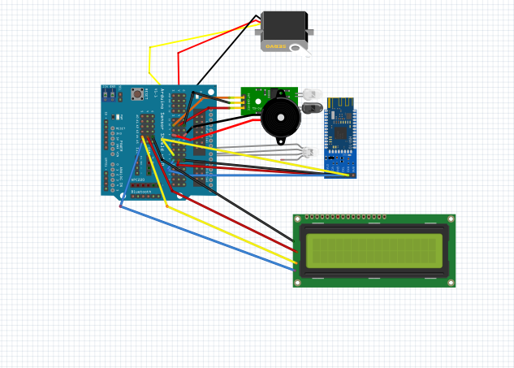


03. 회로도
Fritzing를 이용한 회로도.
오른쪽에 설명할
그래프와 사진에 대한
설명을 넣어 주세요.

Slide 7
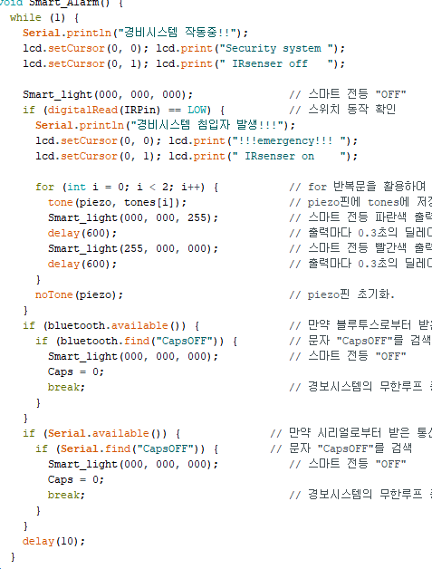
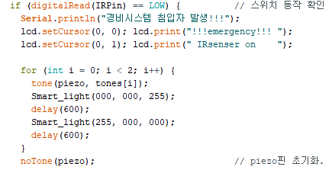
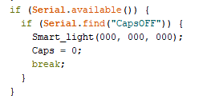
04. 코드설명
코드.
침입자 경보 시스템
부저 동작.
경보시스템 종료
코드 전문
If 문을 이용한 적외선 센서 탐지
CapsOFF 읽는다면 break 통해
While 문을 사용하며 무한반복 루프문
i값 0과 1 반복으로 부저 동작
무한 반복 탈출

Slide 8
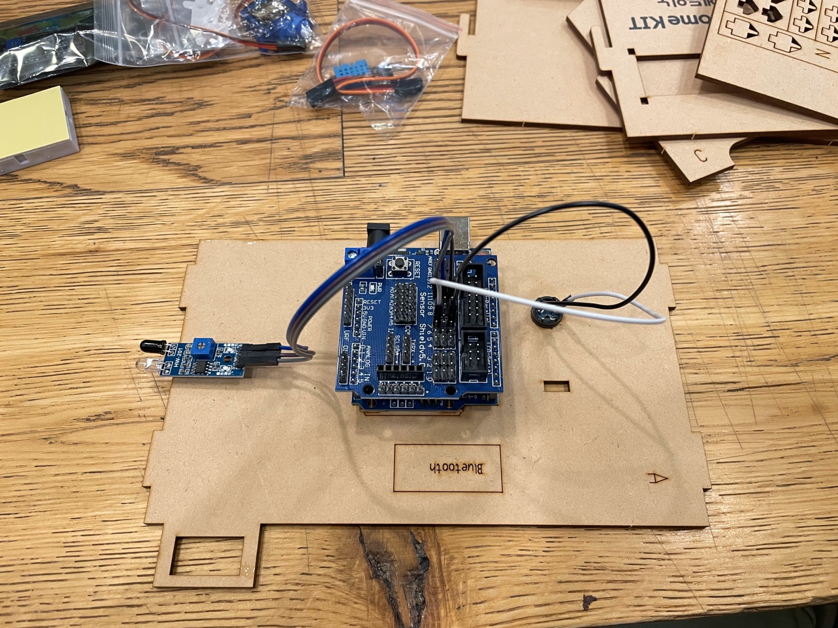
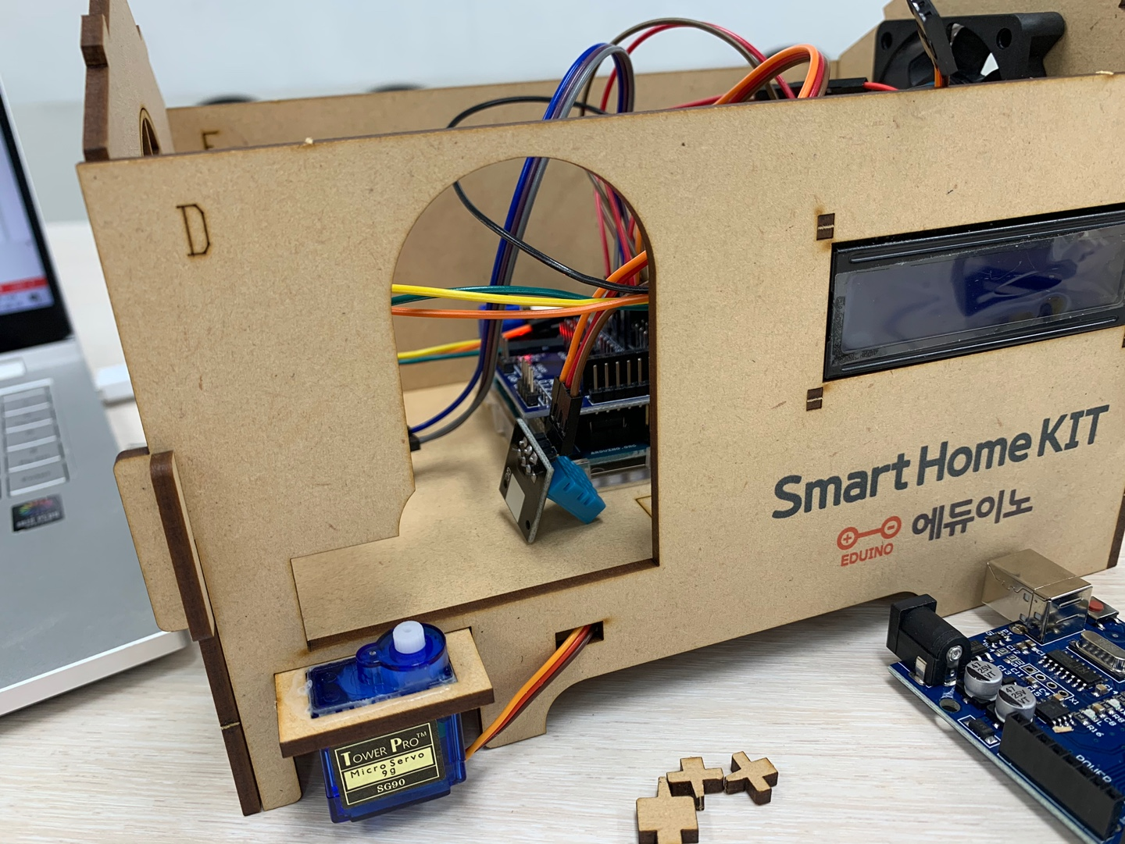
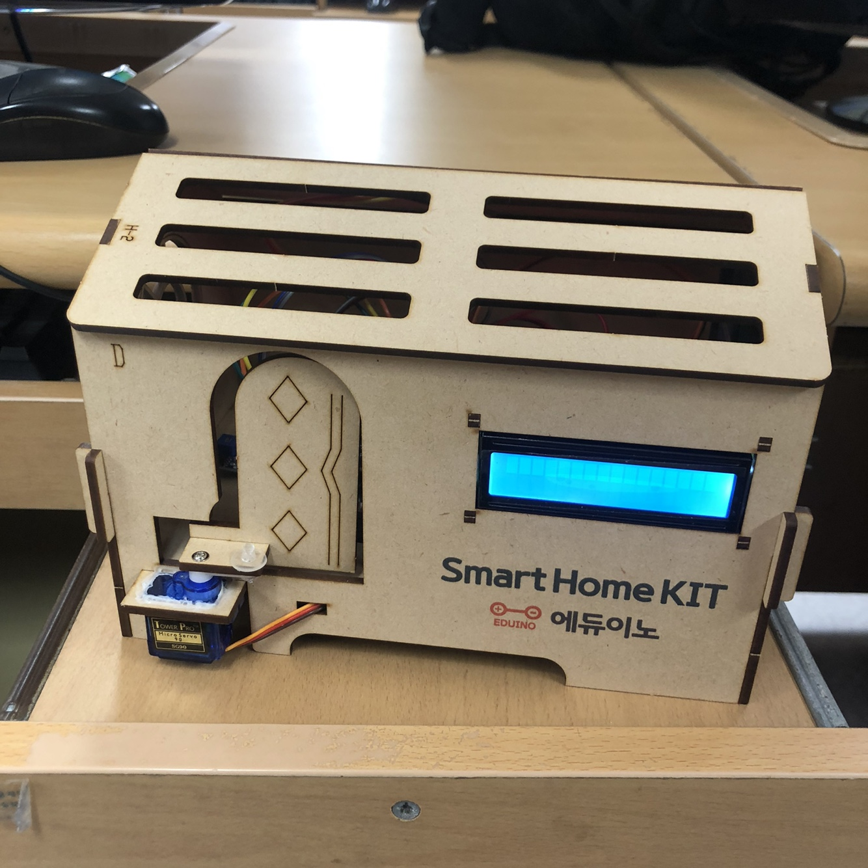
05. 제작과정
제작과정 1
제작과정 2
제작과정 3

Slide 9
감사합니다

